Slide 1

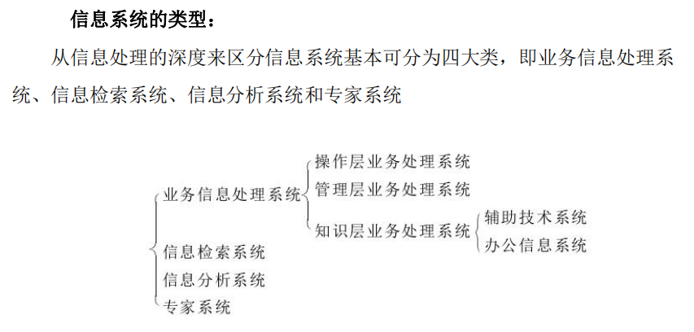

Slide 2
(1)资源管理层,包括各种类型的数据信息,以及实现信息采集、存储、传输、存取和管理的各种资源管理系统,主要有数据库、数据库管理系统和目录服务系统等。
(2)业务逻辑层,由实现各种业务功能、流程、规则、策略等应用业务的一组程序代码构成
(3)应用表现层,其功能是通过人机交互等方式,将业务逻辑和资源管理紧密结合在一起,并以直观形象的形式向用户展现信息处理的结果。

Slide 3
数据库基础
数据（DATA）：是一种信息资源，是对现实客观事物的符号，计算机中主要分为数值型和非数值型。
数据类型：数字型，文本型，日期型，逻辑型。
数据库(Database,DBA)数据库是长期储存在计算机内、有组织的、可共享的大量数据的集合。
数据库的基本特征：数据按定的数据模型组织、描述和储存、可为各种用户共享、冗余度较小、数据独立性较高、易扩展
数据库系统（DBS）：主要提供应用数据的定义、组织、存储、维护、访问等数据管理。
数据库管理系统（DBMS）：是一个建立数据库，维护数据库，管理数据库的开放平台。

Slide 4
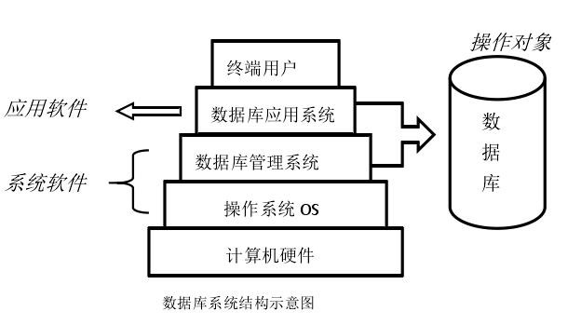

Slide 5
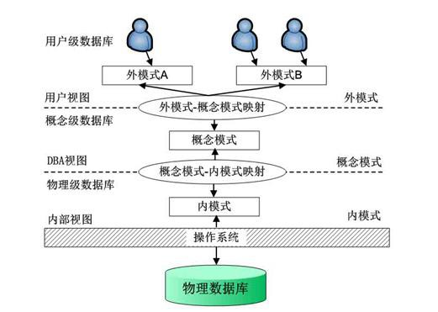
三级模式-两级映射（目的就是将用户应用和物理数据库分离出来）注意:在数据库的三级模式体系结构中，只有一个模式和一个内模式，外模式可以有 N 个。
数据库系统可以分为
外模式(子模式、用户模式)
模式概念模式、逻辑模式)
内模式(存储模式)

Slide 6
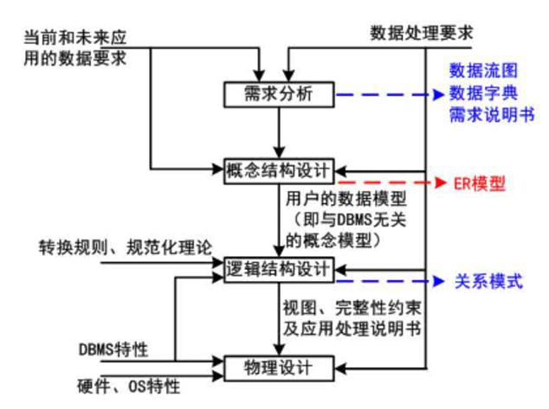
数据库设计的过程

Slide 7
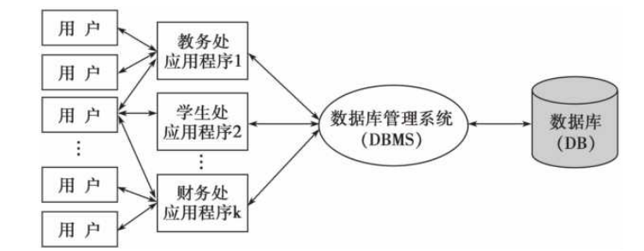
基于数据库的信息系统
基于数据库的信息系统有以下几个重要特点：数据结构化、数据共享性高，冗余度低、应用程序与数据相独立、统一管理和控制数据

Slide 8
数据库的访问模式：B/S模式

Slide 9
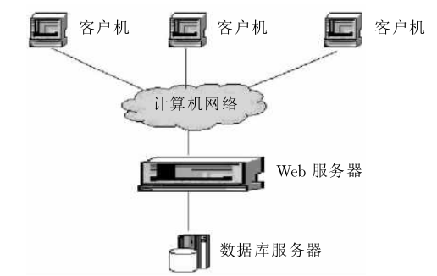

Slide 10
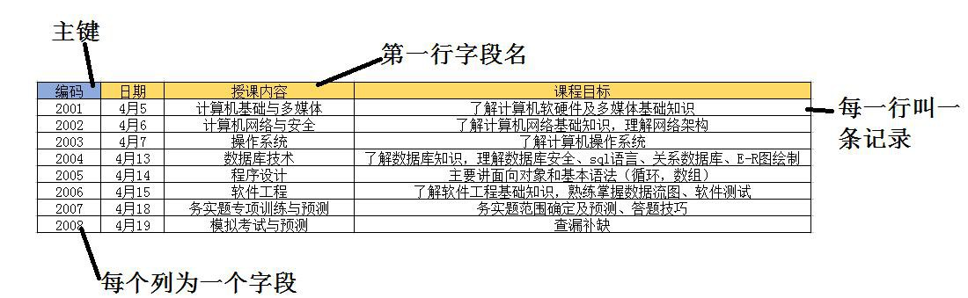
数据库中的数据如何组织-数据模型
我们常用的三种模型：关系模型、层次模型、网状模型
我们考试的数据模型：关系模型，关系模型对应的就是关系数据库，
采用二维表组成，就是行和列组成的，行叫做元组，列叫做属性。

Slide 11
候选码( Candidate key)
若关系中的某一属性组的值能唯一地标识一个元组,则称该属性组为候选码。
主码( Primary key)
若一个关系有多个候选码,则选定其中一个为主码。

Slide 12
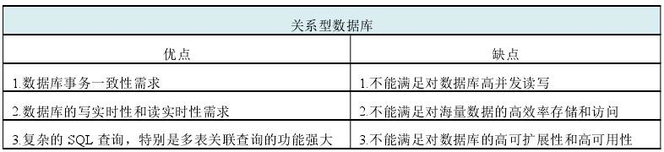
优点:
建立在严格的数学概念基础上
概念单一,结构简单、清晰,用户易懂易用
存取路径对用户透明,从而数据独立性、安全性好,简化数据库开发工作。
缺点:
由于存取路径透明,查询效率往往不如非关系数据模型

Slide 13
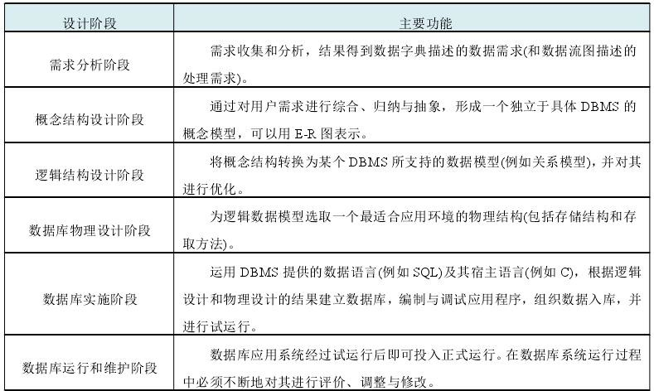
数据库的设计：

Slide 14
概念模型、ＥＲ图及关系模式转换
实体：把凡是可以被人们识别而又可以互相区别的客观对象通称为实体。
属性：实体一般具有若干特征，用于描述其性质，这种特征称之为实体的属性。
实体主键：能够惟一标识实体的属性或属性组（这组属性的任何真子集无此性质），称为实体集的实体键。如果一个实体集有多个实体键存在，则可从中选一个最常用的作为实体主键，简称主键。
联系：现实世界中事物之间是有关联的，抽象到概念系统中的实体集之间也会有各种联系，并且联系也可用属性来说明它的特征。例如“学生”实体集与“课程”实体集之间可有学生“选课”联系。

Slide 15
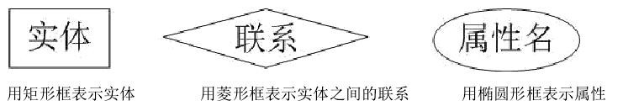
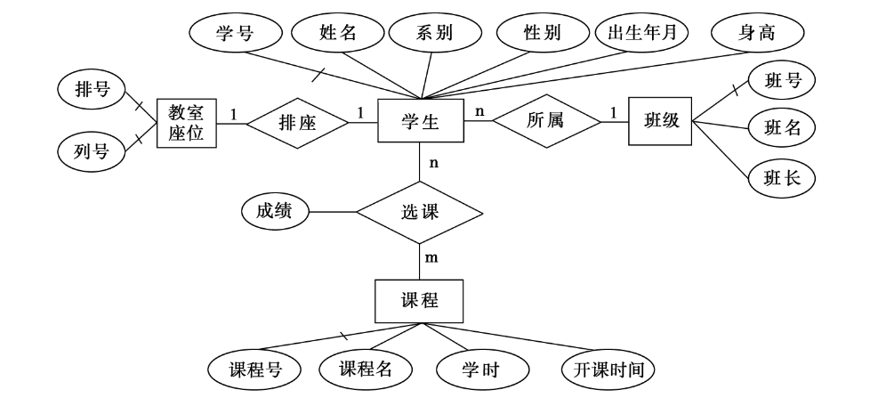
如何画出 E-R 图：确定实体，确定实体间联系，加入实体属性

Slide 16
如何将 E-R 图转化为关系模式 第一步 将实体转化为二维表 学生，课程，班级 第二步 将实体间的联系转化为二维表 选课、排座、属于 第三部 合并，将联系和实体合并（多对多一般不可以合并）
E-R概念模型中的每个联系也用一个与联系同名的关系模式表示；与该联系相连的多个实体集的主键以及联系的属性组合为关系模式的属性。联系转换成关系模式中的主键选取有三种情况： ● 若联系为１∶１，则每个实体集的主键均是该关系模式候选键，可任选其一作为关系模式的主键，落选者成为该关系模式的外键。 ● 若联系为１∶ｎ，取ｎ端实体集的主键作为该关系模式的主键。 ● 若联系为ｍ∶ｎ，则关系模式的主键为各实体集主键的组合。

Slide 17
关系数据模型有三类完整性规则，说明如下：
实体完整性：要求关系中的元组的主键值不能是空值。
参照完整性：要求在关系中不允许引用不存在的实体。
用户定义的完整性：这是针对某一具体数据的约束条件，由应用环境决定。

Slide 18
关系模型中的健码：
外键：如果一个关系模式中的属性是别的关系模式中的候选键，那么，对于该属性就是关系模式的外键。
主键：候选键中选一个。
候选键：在关系模式中，能够唯一标识元组的属性或者属性的集合。
关系代数：
基本操作运算：差，并，笛卡尔积，投影，选择
组合操作运算：交，连接，自然连接，除
投影：垂直分割，消去某一列，说白了就是选择字段。
选择：水平分割，选择自己想要的的元组。
笛卡尔积：属性个数是参与操作两个关系的属性数之和，记录数是两个记录数之积 连接：一般都有连接条件，根据条件筛选笛卡尔积，并且去掉重复的列 自然连接：没有条件就是自然连接，连接条件就是两个关系中相同的字段做等值

Slide 19
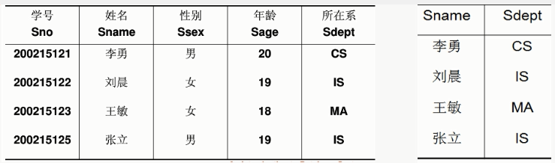
投影
投影操作从关系R中选择出若干属性列组成新的关系,该操作对关系进行垂直分割,消去某些列,并重新安排列的顺序,再删去重复元组。
查询学生的姓名和所在系

Slide 20
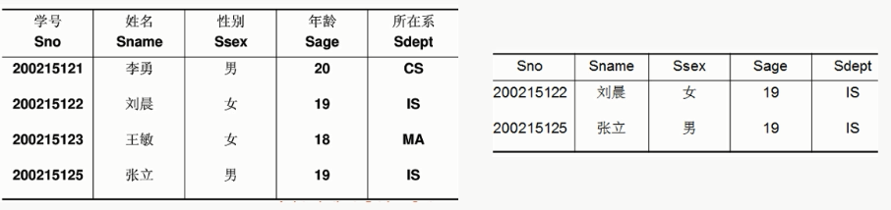
选择
选择操作在关系R中选择满足给定条件的所有元组
查询信息系（IS系）全体学生

Slide 21
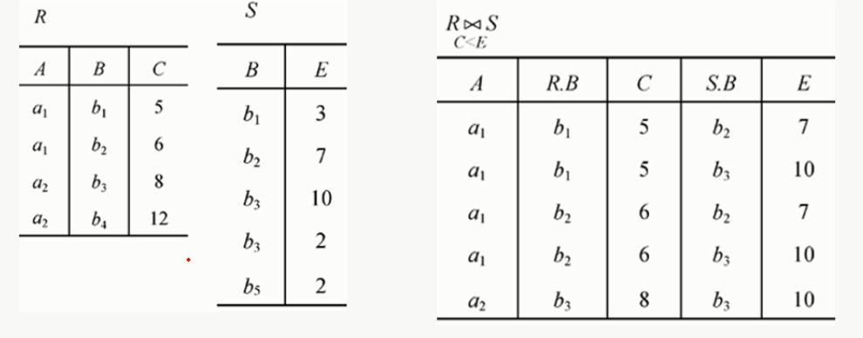
连接
连接从两个关系的笛卡儿积中选取属性间满足一定条件的元组
一般连接

Slide 22
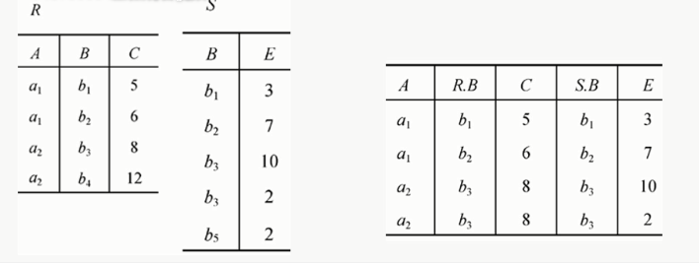
等值连接：从笛卡尔积中取出A、B属性值相等的元素

Slide 23
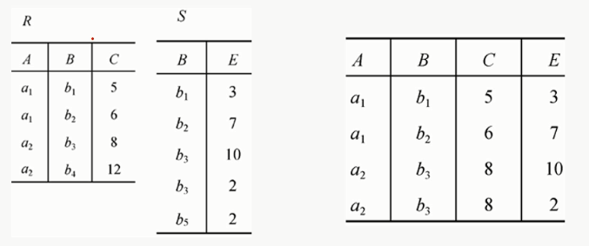
自然连接：自然连接是一种特殊的等值连接
两个关系中进行比较的分量必须是相同的属性组
在结果中把重复的属性列去掉

Slide 24
规范化理论-函数依赖
规范化理论
设有一个关系模式R( SNAME, CNAME, TNAME, TADDRESS),其属性分别表示学生姓名、课程名、任课教师姓名和任课教师地址
这个模式存在下列存储异常的问题。
(1)数据冗余
(2)修改异常
(3)插入异常
(4)删除异常

Slide 25
把R分解成下列三个关系模式:R1( SNAME, CNAME)和R2( CNAME,TNAME),R3( TNAME, TADDRESS),则能消除上述的存储异常现象。
模式设计强调“每个联系单独表达”是一条重要的设计原则
第一范式(1NF)
如果关系模式R的每个关系r的属性值都是不可分的原子值,那么称R是第一范式的模式,r是规范化的关系。
说明:在任何一个关系数据库中,第一范式是对关系模式的基本要求,不满足第一范式(1NF)的数据库就不是关系数据库。

Slide 26
第二范式(2NF)
若关系模式R是1NF,且每个非主属性完全函数依赖于侯选键,那么称R是2NF模式。
简单的说,是表中的属性必须完全依赖于全部主键,而不是部分主键。所以只有一个主键的表如果符合第一范式,那一定是第二范式
例如员工信息表中加上了员工编号( emp_id)列,因为每个员工的员工编号是惟一的,因此每个员工可以被惟一区分。
第三范式(3NF)
如果关系模式R是1NF,且毎个非主属性都不传递依赖于R的候选码,则称R是3NF。
例如,存在一个部门信息表,其中每个部门有部门编号( dept_ id)、部门名称、部门简介等信息。那么在员工信息表中列出部门编号后就不能再将部门名称、部门简介等与部门有关的信息再加入员工信息表中。如果不存在部门信息表,则根据第三范式(3NF)也应该构建它,否则就会有大量的数据冗余。

Slide 27
数据库的保护和安全
DBMS运行的基本工作单位是事务。
事务是用户定义的一个数据库操作序列,这些操作序列要么全做
要么全都不做,是一个不可分割的工作单位。
事务具有以下特性(ACD特性):
(1)原子性( atomicity)
(2)一致性( consistency)
(3)隔离性( isolation)
(4持续性( durability,永久性)

Slide 28
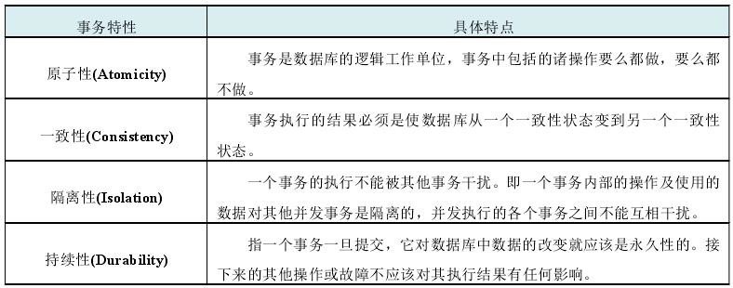

Slide 29
并发控制
在多用户共享系统中,许多事务可能同时对同一数据进行操作,称为并发操作,此时数据库管理系统的并发控制子系统负责协调并发事务的执行,保证数据库的完整性不受破坏,同时避免用户得到不正确的数据。
并发操作的问题
数据库的并发操作可能带来的问题
●丢失更新问题
●不一致分析问题(读过时的数据)
●依赖于未提交更新的问题(读脏数据)

Slide 30
封锁的类型
处理并发控制的主要方法是采用封锁技术,有两种类型的封锁
X封锁(排他型封锁) S封锁(共享型封锁)
排他型封锁(X封锁)
如果事务T对数据A(可以是数据项、记录、数据集以至整个数据库)实现了X封锁,那么只允许事务T读取和修改数据A,其他事务要等事务τ解除X封锁以后,才能对数据A实现任何类型的封锁。
可见X封锁只允许一个事务独锁某个数据,具有排他性。
共享型封锁(S封锁)
S封锁允许并发读,但不允许修改,也就是说,如果事务τ对数据A实现了s封锁,那么允许事务T读取数据A,但不能修改数据A在所有s封锁解除之前决不允许任冋事务对数据A实现X封锁

Slide 31
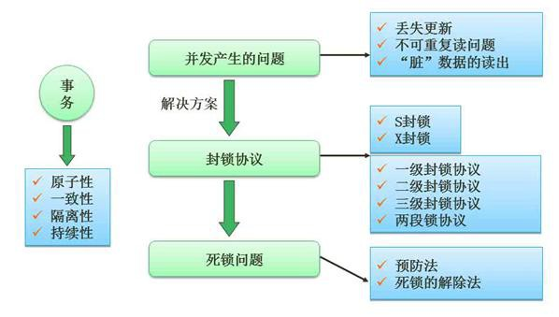

Slide 32
数据备份
是指为防止系统岀现操作失误或系统故障导致数据丟失,而将全部或部分数据集合从应用主机的硬盘或阵列复制到其它的存储介质的过程。
数据库只能恢复到备份时的状态,从那以后的所有更新事务必须重新运行才能恢复到故障时的状态。

Slide 33
备份可分为冷备份(静态备份)和热备份(动态备份)
冷备份是在数据库正常关闭的情况下进行的,所以备份过程中不允许对数据库进行任何存取、修改活动。
缺点
1、单独使用时,只能提供到“某一时间点上”的恢复。
2、在备份时,数据库不能做其他工作。
3、若磁盘有限,只能将备份数据拷贝到磁带等其他外部存储设备上,速度会比较慢。
4、不能按表或按用户恢复。

Slide 34
热备份是指备份期间允许对数据库进行存取或修改,即备份和用户事务可以并发执行。
优点
1、可在表空间或数据库文件级备份,备份的时间短。
2、备份时数据库仍可使用,
3、可对几乎所有数据库实体做恢复
4、恢复是快速的,可在数据库工作时恢复
热备份缺点
1、不能出错,否则后果严重
2、若热备份不成功,所得结果不可用于时间点的恢复
因难于维护,所以要特别仔细小心,不允许“以失败告终′

Slide 35
完全备份:备份全部文件,并不依赖文件的存档属性来确定备份那些文件。
差分备份:备份自上一次完全备份以来变化过的文件。
增量备份:备份上一次备份后(无论是哪种备份),所有发生变化的文件。
日志文件
事务日志是针对数据库改变所做的记录,记录对数据库的任何操作,并将记录结果保存在独立的文件中。
在热备份中,必须建立日志文件,备份副本和日志文件综合起来才能有效地恢复数据库

Slide 36
数据恢复
把数据库从错误状态恢复到某一个已知的正确状态的功能,称为数据库的恢复
数据恢复的基本原理就是冗余,建立冗余的方法有数据备份和登录日志文件等。

Slide 37
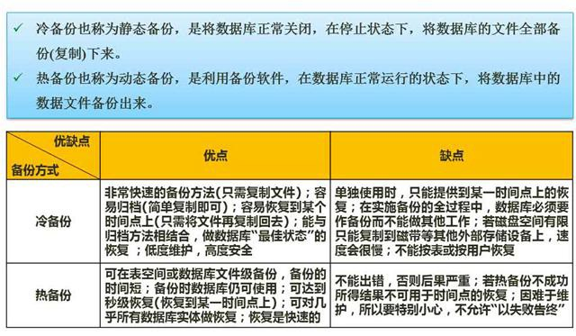
数据备份

Slide 38
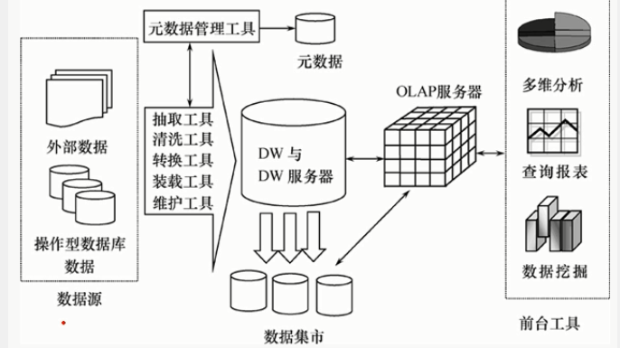
数据仓库
是一个用以更好地支持企业(或组织)决策分析处理的、面向主题的、集成的、不可更新的(相对稳定的)、随时间不断变化的数据集合。
本质上和数据库一样,是长期储存在计算机内的、有组织、可共享的数据集合。

Slide 39
数据挖掘
概念:数据挖掘是从大量数据中发现并提取隐藏在内的、人们事先不知道的但可能有用的信息和知识的一种新技术
目的:帮助决策者寻找数据间潜在的关联,发现经营者被忽略的要素。
数据挖掘技术涉及数据库技术、人工智能技术、机器学习、统计分析等多种技术
数据挖掘的方法：联系分析、演变分析、分类聚类、离散分析（异常分析）
数据挖掘相关算法：分类（决策树、支持向量机、朴素贝叶斯、神经网络、k-最近邻）、聚类（k-means、关联分析、EM）、回归（线性回归、多项式回归）、神经网络
数据挖掘的应用：医疗数据分析、金融数据分析、市场和零售分析、电子商务、推荐系统。

Slide 40
云计算
“云”就是相应的计算机群(每一群包括数量众多的计算机),以及由它组成能够提供硬件、平台、软件等资源的计算机网络。通过统筹调用,对使用者提供所需的服务。目前,互联网上著名的“云”主要有亚马逊云、微软云、阿里云、IBM云、谷歌云和雅虎云等。
IaaS（基础设施即服务）
利用服务器、存储器等基础设施的服务
Paas（平台即服务）
利用拥有应用程序的平台功能的服务
Saas（软件即服务）
利用应用程序功能的服务

Slide 41
云计算和大数据
云计算和大数据都是信息技术发展中出现的新理念和计算形态,两者有不少相似之处,它们是为数据存储和管理服务的,都需要占用大量的存储和计算资源,而大数据的海量数据的存储、管理和并行处理技术也都是云计算的关键技术。
然而,从应用需求的角度看,云计算和大数据是有区别的。前者体现在资源的服务模式方面,主要指资源动态分配和按需付费的商业模式,就像计算机和操作系统,它将大量的硬件资源虚拟化之后再进行分配使用。后者相当于海量数据的“数据库”,面向业务问题解决并关注数据架构,其需求主要集中在分析和决策应用方面

Slide 42
物联网
物联网的构成和工作过程
三层:感知层、网络层和应用层
感知层：传感器、摄像头、扫描仪、GPS
网络层：各类网络、网管中心、智能处理中心、云计算平台等。
应用层：是物联网与相关行业和专业技术相结合,实现具体应用功能的层次。
工作过程：(1)首先对物体属性进行标识,(2)由识别设备完成对物体属性的读取,并将信息转变为适合网络传送的数据格式(3)将物体的信息通过网络传输到信息处理中心(4)信息处理中心完成物体通信的相关计算。
核心技术：射频识别技术(RFD)、传感技术、网络和通信技术、数据挖掘和数据融合。

Slide 43
淘宝网
●充分利用集群构建淘宝网的分布式文件系统基础架构( Hadoop),并且开发了 Hadoop分支—ADFS。
●应用CDN( Content Delivery Network),即内容分发网络)技术。
●有效地使用缓存技术。
●相关均衡负载的措施:
●为解决数据库的瓶颈问题,进行读写分离以及分库分表。
●提供 API(Application Programming Interface)接口和相关开发环境的开放平台,相当于云计算中的PaaS和SaaS。

Slide 44
人工智能
智能网联汽车、
智能服务机器人、
智能无人机、
医疗影像辅助诊断系统、
视频图像身份识别系统、
智能语音交互系统、
智能翻译系统、
智能家居

Slide 45
Sql 语句
SQL是结构化查询语言( Structured Query Language)的缩写,其功能包括数据査询、数据操纵、数据定义和数据控制四个部分。
SQL语言简洁、方便实用、功能齐全,已成为目前应用最广的关系数据库语言。
sQL既是自含式语言(联机交互),又是嵌入式语言(宿主语言)

Slide 46
基本概念
基本表( BASE TABLE):是独立存在的表,不是由其它的表导出的表。一个关系对应一个基本表,一个或多个基本表对应个存储文件。
视图(VEW):是一个虚拟的表,是从一个或几个基本表导出的表。数据库中只存放视图的定义而不存放视图对应的数据，这些数据仍存放在导出视图的基本表中。当基本表中的数据发生变化时,从视图中查询出来的数据也随之改变

Slide 47
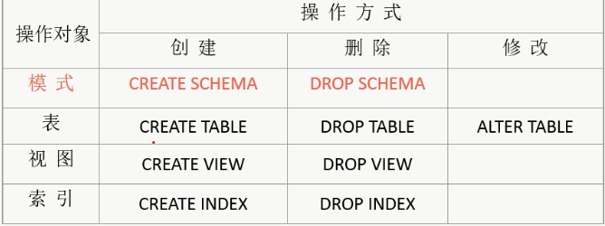
数据定义
sql语言使用数据定义语言(DDL)实现其数据定义功能,可对数据库用户、基本表、视图、索引进行定义和撤消。

Slide 48
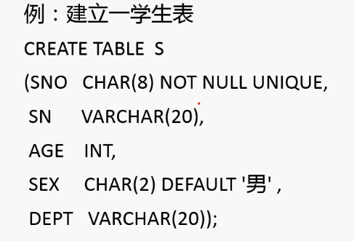
创建数据表
if exists ( select * from sysobjects where name='表名' ) drop table 表名;
create table 表名称 (
字段名称 1 数据类型 , 字段名称 2 数据类型
)
示例:
create table inf (
id int,name varchar(20), age int
)

Slide 49
定义视图
CREATE VIEW<视图名><列名><列名>
AS
<子查询>
[with check option]
CREATE VIEW IS Student
AS
SELECT Sno, Sname Sage from student
WHERE Sdept='Is With Check Option

Slide 50
SQL 语句的分类:
1、DDL （数据定义语言） 创建对象 create 删除对象 drop
2、DML （数据操作语言）-------------针对数据表的数据
添加数据 insert 删除数据 delete 修改数据 update
查询数据 select
3、DCL （数据控制语言）
授权 grant
撤销权限 revoke
切换数据库 (创建数据库的时候，先切换到 master) use master; //切换数据库

Slide 51
语法
增加 语法 insert into 表名(字段，字段,字段) values(值,值,值);
示例:insert into inf(id,name,age) values(3,'bruce',23);
insert into inf(id,name) values (5,'chen');
修改数据 语法 update 表名 set 字段=值 where 条件
update 表名 set 字段=值,字段=值 where 条件
示例:update inf set age = 23 where id=5; --把编号为5的数据,年龄改成23; update inf set name='杰克',age=1000 where id=1;--把编号为1的数据，姓名改为杰克，年龄改为1000
删除数据 语法 delete from 表名 where 条件
示例:delete from inf where id=5; --删除编号为5的数据
delete from inf where age=1000;--删除年龄1000为数据
delete from inf;--删除所有数据

Slide 52
Select 字段列表[字段别名]/* from 数据源 [where 条件表达式] [group by 列名 ][having 组条件表达式][order by 子句][limit 子句];
distinct（去重）
SELECT语句的执行过程是
根据 WHERE子句的检索条件,从FROM子句指定的基本表或视图中选取满足条件的元组,再按照 SELECT子句中指定的列,投影得到结果表。
如果有 GROUP子句,则将查询结果按照<列名1>相同的值进行分组。
如果 GROUP子句后有 HAVING短语,则只输出满足 HAVING条件的元组
如果有 ORDER子句,查询结果还要按照<列名2>的值进行排序。

Slide 53
单表查询
例1:查询全体学生的学号、姓名和年龄。
SELECT Sno, Sname, Age FROM Student
例2:查询学生的全部信息。
SELECT * FROM Student
例3:查询成绩高于85分的学生的学号、课程号和成绩。
SELECT Sno, cno, Score FROM SC Where Score>85
连接查询
表的连接方法有两种
表之间满足一定的条件的行进行连接,此时FROM子句中指明进行连接的表名, WHERE子句指明连接的列名及其连接条件。
利用关键字JoN进行连接

Slide 54
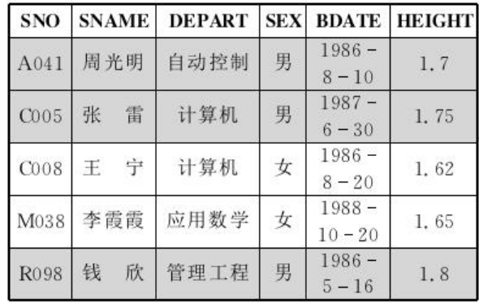
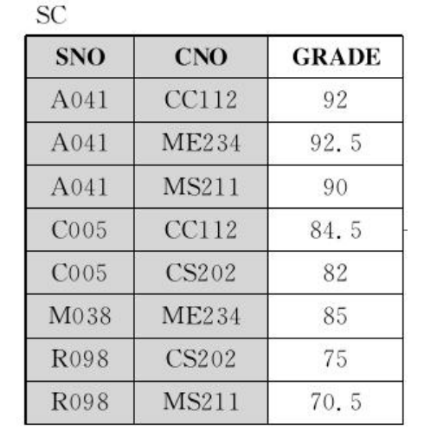
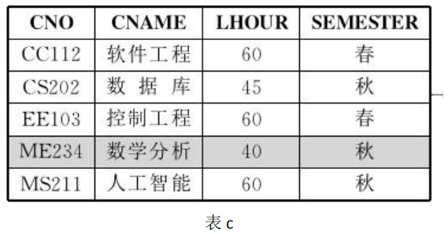

Slide 55
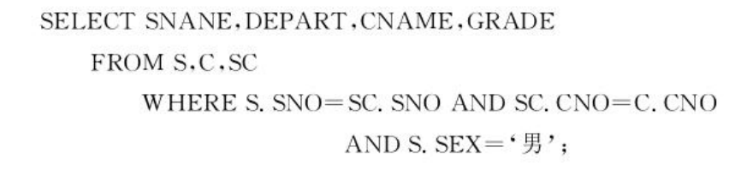
查询每一个男生和选修课的情况，要求列出学生名、系别、课程名、成绩

Slide 56
嵌套查询
查询与“周光明”在同一系学习的学生
SELECT Sno, sname FROM S
WHERE DEPART IN
(SELECT DEPART FROM Student
WHERE Sname=‘周光明’)

Slide 57
---在查询过程中，使用聚合函数，可以得到一些唯一的结果
聚合函数：
count----查询数据表中的数据总数有几条
max -----查询某一列数据中的最大值
min-----查询某一列中的最小值
sum----查询某一列的值相加以后的总和 avg----查询某一列的值的平均数
使用聚合查询以后，只能得到一个唯一结果
select count(*) from info; --查询总共有几条数据
select max(score) from info; --查询最高分
select min(score) from info; --查询最低分
select sum(score) from info;--计算所有学生的总成绩
select avg(score) from info;--计算所有学生的平均分
select count(*) from info where score>=60; --查询考试合格的总人数:

Slide 58
组函数
group by
select 分组的字段 from 表名 group by 分组的字段
示例:select class,count(*) from info group by class ;--按照班级分组，查看有哪几个班级
--如果语句中使用到了分组函数，就只能查询两种数据: 1、用于分组的字段2、聚合函数
//先分组，再聚合
select class,count(*) from info group by class ;--先按照班级分组，然后统计每一个班的人员
--@@where 不能出现在group by之后
如果要在分组以后，设置查询条件，只能用having, 这个关键字不能单独用，它必须结合group by 一起使用
where 与 having 都可以设置查询条件，区别再于 where 只能出现在group by 之前
having 只能出现在group by 之后
select .....表名 where ...group by ....having...order by

Slide 59
设立日志文件的目的,是为了记录对数库中数据的每一次更新操作,从而DBMS可以根据日志文件进行事务障的恢复和糸统故障的恢复。
数据的修改写到数据库和把对数据的修改操作写到日志文件是两个不同的操作,在两个操作之间可能会发生故障如果先写了数据库修改,而在日志文件中没有登记这个修改,在恢复的时候就无法恢复这个修改了:如果先写日志,但没有修改数据库,按日志恢复时只是多执行一次撤消操作,并不影响数据库的正确性,为了安全定要先写日志文件。

Slide 60
数据仓库是转为决策服务的数据库系统，它是一种面向决策主题，由多个数据源集成，拥有当前及历史集成数据，以读为主的数据库系统。
联机分析处理：发现数据属性之间的联系。
数据挖掘就是从大量的数据中及时有效地提取隐含其中的、未知的、有用的、不一般的信息和知识。

Slide 61
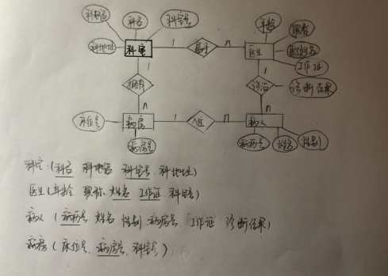

Slide 62
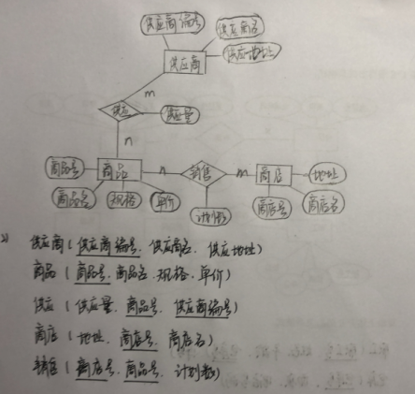

Slide 63
仓库（仓库号，面积，电话号码）
职工（职工号，姓名，年龄，职称，仓库号，领导号）
零件（零件号，名称，规格，单价，描述）
存放（仓库号，零件号，库存量） 供应商（供应商号，姓名，地址，电话号码，账号） 项目（项目号，预算，开工日期） 供应（零件号，供应商号，项目号）

Slide 64
学生（学号，姓名，性别，年龄，专业，入学时间，楼号，租金）
宿舍（楼号，房间，档次） 课程（课程号，课程名，学时数，专业） 选修（学号，课程号，成绩） 教师（教师号，姓名，性别，职称，专业，工资编号，某月工资） 授课（课程号，教师号，工作量） 工资（基本工资，加班工资，扣税，工资编号）

